Slide 1

Lesson 10
NextsJS Smart Contract Lottery

Slide 2
Hikmah Nisya - 1103184094 Radzis Araaf Jaya Jamaludin - 1103184234 Raudhatul Rafiqah Assyahiddini - 1103180225

Slide 3
Next JS for smart contract
Dimana NEXT JS untuk SmartContract adalah aplikasi yang desentralisasi yang tersedia berbagai bentuk dan ukuran. Fitur dari aplikasi ini pasar terdesentralisasi, pinjaman kilat, permainan kripto, dan situs NFT sederhana.

Slide 4

Set up

Slide 5
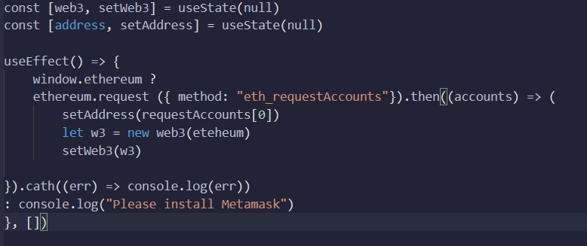
Web3

Slide 6
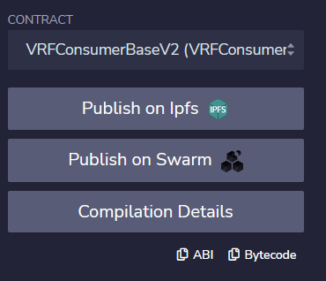
Abi dan pemanggilan fungsi contract
Setelah set up agar kita bisa memanggil fungsi atau menggunakan fungsi web3 yang sudah di buat, kita perlu menambahkan ABI smartcontract ke situs yang mana dapat memanggil fungsi. Menggunakan REMIX, IDE siliditas online selanjutnya menambahkan file baru dan tempel pada smartcontract ke editor. Selanjutnya compile dan akan muncul variabel seperti di samping ini.

Slide 7
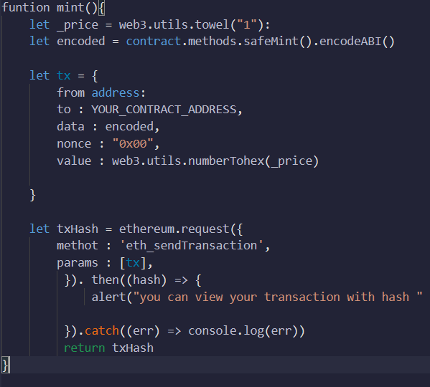
Memanggil contract view funtion
Memanggil fungsi kontrak pada Web3 kita harus tahu jenis fungsi yang digunakan agar mengetahui mana saja yang akan digunakan. Untuk fungsi tambahan dan fungsi yang tidak memerlukan gas fe, dapat menggunakan status kontrak baru

